Slide 1


Slide 2


REPUBLIQUE ALGERIENNE DEMOCRATIQUE ET POPULAIRE
MINISTERE DE L’ENSEIGNEMENT SUPERIEUR ET DE LA RECHERCHE SCIENTIFIQUE
Université de Mohamed El-Bachir El-Ibrahimi - Bordj Bou Arreridj
Faculté des Sciences et de la technologie
Département d’Electronique
Mémoire
Présenté pour obtenir
LE DIPLOME DE MASTER
Filière : TELECOMMUNICATION
Spécialité : Systèmes des Télécommunications
Thème
Etude et simulation des surfaces Sélectives en Fréquence (FSS)
Réalisé par: BOUDEKAK Yasmine
GUENDOUZ Amira
Encadrer par : LAKHLEF Nora
BELMEASAOUD Djaouida.

Slide 3

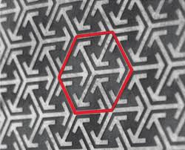
Les surfaces Sélectives en Fréquence (FSS)
Notes:
Dans cette étude on a trois objectifs principales qui sont :
- La conception et la simulation d’une cellule FSS qui fonctionne dans la bande WLAN.
-Par la suite la conception et simulation d’une antenne patch rectangulaire opérante à la même fréquence que la cellule.
-En fin la conception et la simulation de l’antenne patch rectangulaire combinée avec le superstrat FSS.

Slide 4
Plan de l’éxposé
Géométrie de la cellule unitaire
1
Introduction ( FSS, motifs, application…)
2
3
Résultats de simulation et discussion
5
Résultats de la simulation de l’antenne avec et sans FSS
Structure antenne et FSS
6
Conclusion
4
Notes:
Le travail sera exposé celon le plan suivant

Slide 5

introduction
Les surfaces sélectives en fréquence ( Frequency Selective Surface ) sont des structures périodiques, agissent comme des filtres et ont de multiples importances et intérêts.
Les FSSs ont plusieurs type et plusieurs formes, le choix de formes de ces derniers dépendent des caractéristiques requises pour l'application envisagée.

Slide 6
Fonctionnement des FSSs
Le but principal des FSSs c’est de réfléchir, transmettre, ou absorber les champs électromagnétiques, en fonction de la fréquence du champ. C’est comme un filtre de type métallique, et est réaliser grâce au motifs périodique.
Le choix d’un filtre convenable est basé sur les critères de conception qui sont :
- la fréquence de résonance
- la sensibilité a l’angle d’incidence d’onde électromagnétique
- la bande passante

Slide 7
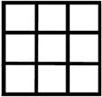




passe haut
passe bas
passe-bande
coupe-bande
stop-bande
Notes:
Lktiba ana nhdrha.

Slide 8
Différentes motifs des FSSs
les motifs utilisés dans les FSSs sont classés en quatre groupes de base
Groupe 1
Groupe 2
Notes:
Nahi lktiba . Nkhli les photos

Slide 9
Groupe 3
Groupe 4

Slide 10
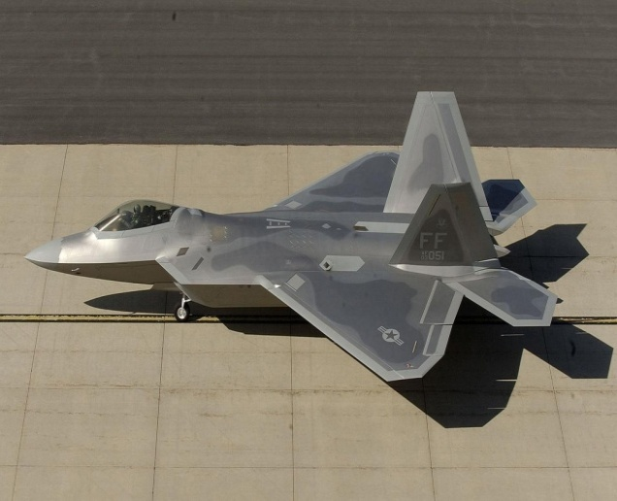
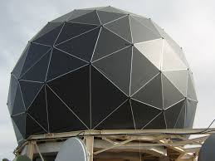
Les applications des FSSs
Il existe plusieurs applications pour des buts commerciaux et scientifiques
Domaine de l’armé
Les radomes

Slide 11
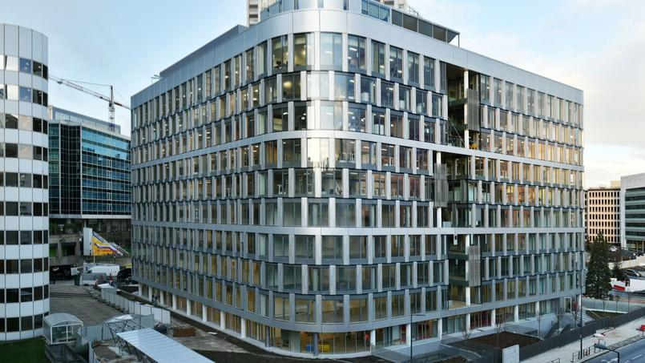
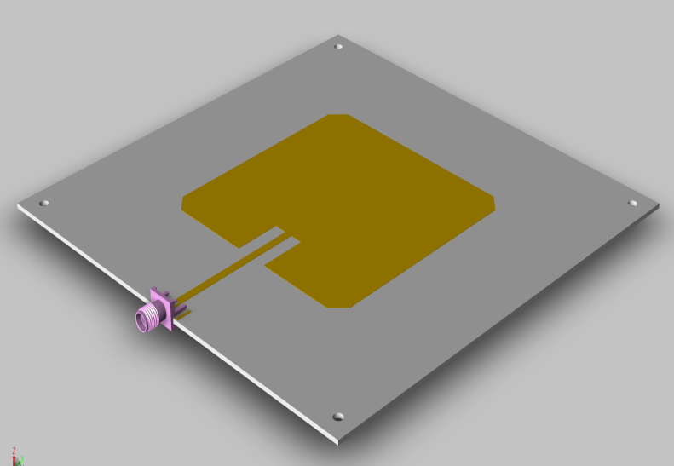
Les immeubles
Les antennes

Slide 12
Geometrie de la cellule FSS
C’est un cercle discontinu métallique imprimée sur le dessus du substrat ROTMM6, d’une épaisseur de 0,381 mm.
-Une épaisseur de L=1mm
-4 ouvertures de h=3mm
-diamètre de w=30mm
-discontinuité au niveau du diamètre w de valeur d=1mm .
h
L
d
w
Notes:
Apres avoir donner des définition sur les cellule de surface selective en frequence , on va passer a l’etude d’une cellule FSS bien precis qui a les caractéristiques suivants .

Slide 13
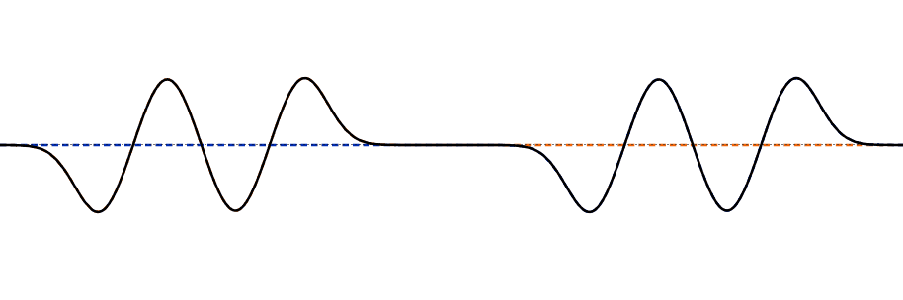
Résultats de simulation

Slide 14
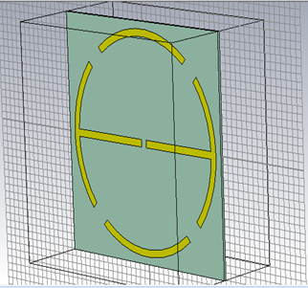
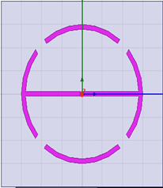
Conception de la cellule sous les deux logiciel
substrat ROTMM6
Cellule circulaire
Cellule réaliser sous logiciel CST
Cellule réaliser sous logiciel HFSS
Notes:
. ici on a une présentation de la cellule sous les deux logiciels CST et HFSS qui est constitué d’un substrat ROTMM6 et un cellule circulaire .la cellule est concue sous les deux logiciel afin de faire une validation a l fin des resultats.

Slide 15
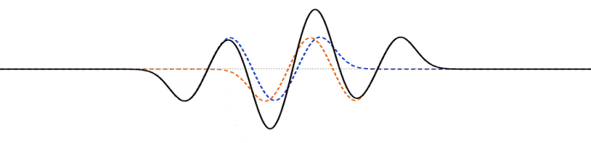

Etude paramétrique de la cellule
Largeur de substrat Lc
L’ouverture d
L’ouverture h
Paramètres | Lc | d | h
Valeurs | 32 34 37 40 | 0.5 1 2 | 1 2 3 4 5
Notes:
Pour mieux comprendre l’influence de différents paramètres géométriques nous préposons l’étude paramétriques afin de voir les résultats les plus performant veux dire , les signaux qui ont une réponse fréquentiel de f=5.2Ghz.

Slide 16
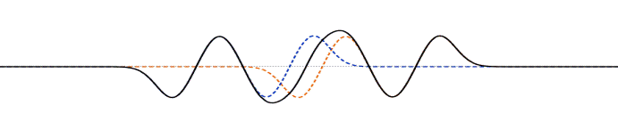
Effet de largeur du substrat Lc
Coefficient de transmission
Coefficient de réflexion
Notes:
Pour la variation de coefficient de transmission en fonction de frequence pour le parametre de largeur du substrat lc avec les valeurs 32.34.37.40. on constate que dans la bande de WLAN qui est de 5 jusqu'a 5.5 , on a un seule signale résonant de dans d’une valeurs exacte qui est 5.2ghz celui du parametre 32mm avec une amplitude de-48dB. Et pour la variation de coefficient de reflexion sur la bande WLZN le signale avec la plus haute resonance est celui du parametre 32mm.

Slide 17
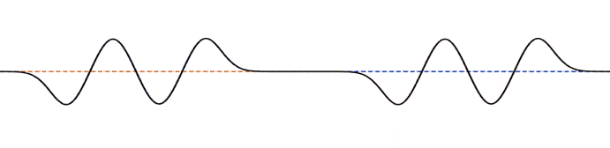
Effet de l’ouverture d
Coefficient de transmission
Coefficient de réflexion
Notes:
Pour la variation de coefficient de transmission du paramètre d pour les 3 valeurs 0.5 1 et 2 en fonction de la fréquence.On constate que la meilleure valeur qui raisonne excate sur la frequence de f =5.2ghz est celle avec la valeure 1mm

Slide 18
Effet de l’ouverture h
Coefficient de transmission
Coefficient de réflexion
Notes:
Pour la variation de coefficient de transmission en fonction de la frequence sur la bande de frequence WLAN pour les valeurs des parametres de l’ouverture h1.2.3.4.5mm on voie que tout les signaux sont hors bande de travail sauf le signale avec la valeur de h=3mm.

Slide 19
Résultats de simulation
Les paramètres optimaux de la cellule obtenus sont:
5.2Ghz
Paramètres GHz | Lc | h | d
Valeurs (mm) | 32 | 3 | 1
Notes:
Apres l’etude parametrique On constate…..

Slide 20
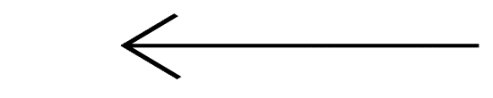
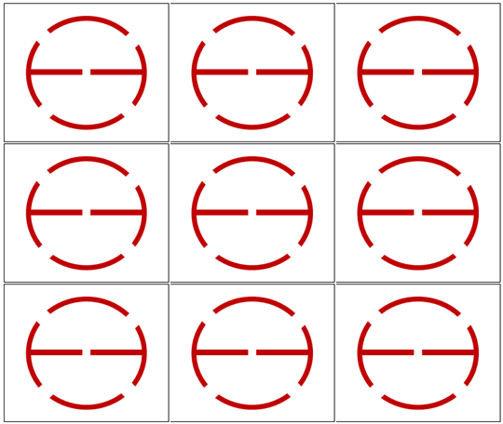
antenne + surface sélective en fréquence
Pour tester et mettre la cellule FSS en expérience on va l’intégrire avec une antenne patch afin de
voir si le gain et les performances de ce dernier vont changer et augmenter.
Notes:
Pour mettre la cellule fss en experience et voir si son integration a des effects positive sur le dispositive . On va l’integrir avec une antenne patch rectangulaire qui dand la meme bande de frequence qui est WLAN
Pour prouver l’utilité des cellules concues on va integrer la combiner avec antenne patch a faible gain pour ameliorer ce dernier
On a in schema explicatif

Slide 21
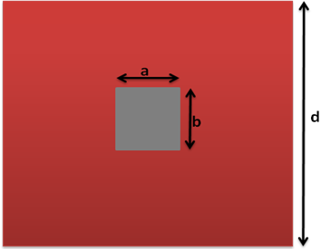
Antenne patch
L’antenne patch rectangulaire étudiée:
- une épaisseur de 1,575mm,
- Le substrat RT / duroïde 5870
- la constante diélectrique est εr = 2,33.
Paramètres | a | b | d | H
Valeurs | 20.995 | 17.403 | 140 | 1.575
Notes:
L’antenne qu’on va utiliser fonctionne sur la même bande de frequence que celle de la cellule conçue au paravent avec un valeur frequenciel de 5.2GHz. Qui a les caracteristiques suivants :

Slide 22
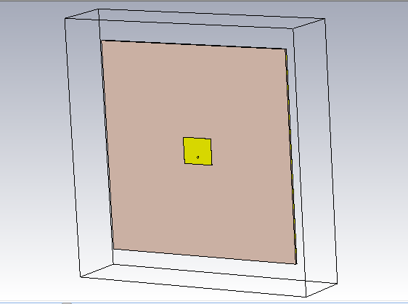
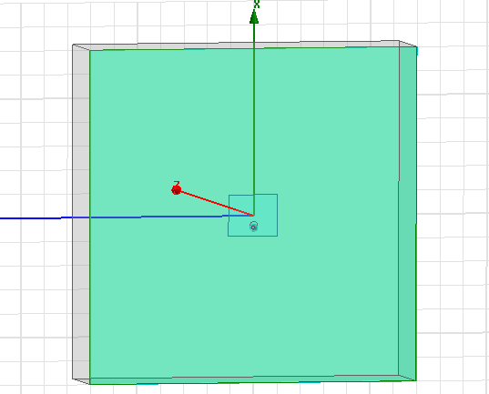
Conception d’antenne sous logiciels
Antenne sous CST
Antenne sous HFSS
Notes:
Apres la conception de l’antenne sous les logiciels on a la variation de coefficient de reflexion comme suivant

Slide 23
Résultat de la simulation coefficient de réflexion
5.2Ghz
Notes:
D’après la figure on constate que la variation de coefficient de reflexion en fonction de la fréquence sous les deux logiciels CST et HFSS résonnent sur la même bande de frequence WLAN pour une fréquence de f=5.2 GHz.

Slide 24
La courbe de Gain de l’antenne
7.8dB
5.2Ghz

Slide 25
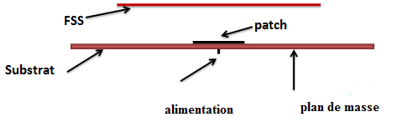
La conception de FSS+antenne
96mm
Distance K
k
Notes:
Ici on a une présentation de la constitution d’un superstrat fss avec l’antenne étudier au paravent avec deux vues .la premiere qui est de face qui montre la constitution du superstrat et de l’antenne.et la deuxieme vu qui est de de coté qui montre la distance entre le superstra et l’antenne patch rectangulaire

Slide 26
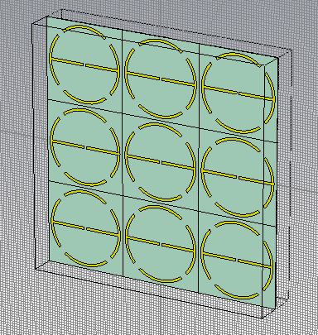
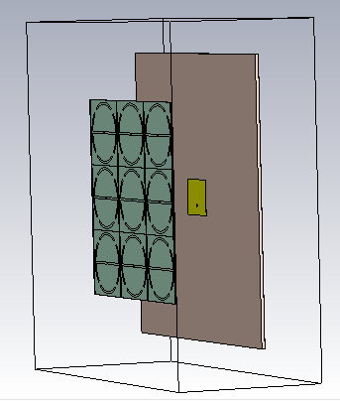
Etape 1
Etape 2
Etape 3
Construction de superstrat
l’antenne patch
Combinaison superstrat FSS+antenne.
Notes:
La première étape consiste a construire la cellule FSS en 9 cellule , et l’exporter vers le projet de l’antenne et la disposer de distance K de l’antenne .

Slide 27
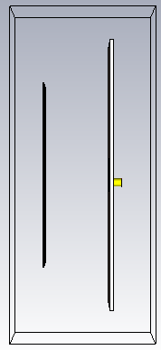
Effect de la distance k
L’intégration de la cellule doit être de distance k de l’antenne pour cela faut voir quelle distance va obtenir les meilleurs résultats:
Valeurs k
20
30
35
45
k

Slide 28
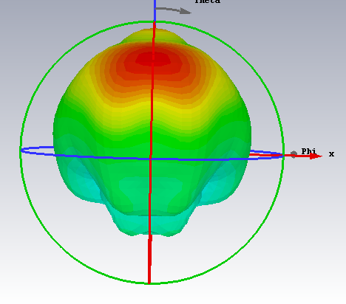
Simulation et résultats
K =20
k=20
5.8 dB
5.2GHz
Notes:
Ici présent la variation de gain en fonction de fréquence. on constate que la valeur maximale du gain pour k=20 est 5.8dB.

Slide 29
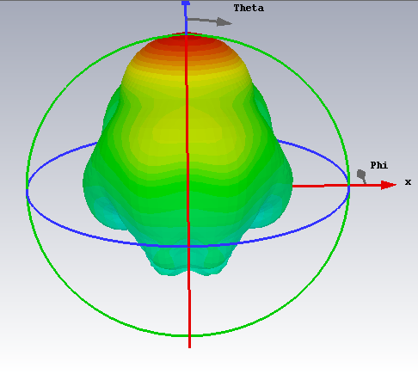
Simulation et résultats
K =30
K =30
7.1dB
5.2GHz

Slide 30
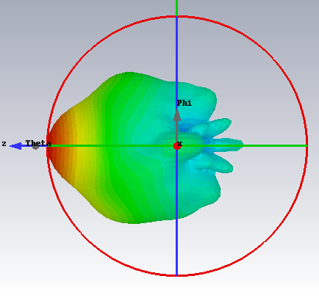
Simulation et résultats
K =35
K =35
12.14dB
5.1GHz

Slide 31
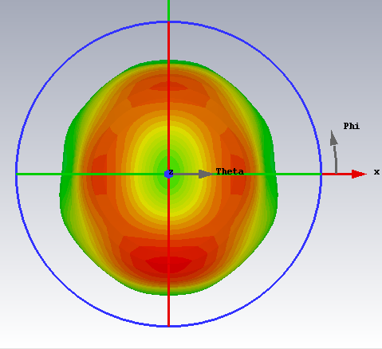
Simulation et résultats
K =45
K =45
7.3 dB
5.2GHz

Slide 32
variation de gain pour les distances K
K=35mm

Slide 33
Valeur optimal
Valeur de k (mm) | 20 | 30 | 35 | 45
Valeurs fréquentiel (GHz) | 5.2 | 5.2 | 5.11 | 5.2
Valeurs du gain(dB) | 5.8 | 7.1 | 12.14 | 7.3
Valeur de gain maximale

Slide 34
Résultats avec, sans FSS
Gain
Efficacité
Directivité
Augmentation de 2%
 | Fréquence | Directivité | Gain | Efficacité
Sans FSS | 5.2 | 7.82 | 7.8(dB) | 0.914
Avec FSS | 5.1 | 12.9 | 12.1(dB) | 0.937
91 %
93 %
5.08dB
4.30dB

Slide 35
Conclusion
Cette étude présente :la conception et la simulation d’une cellule FSS dans la bande WLAN.
la conception et simulation de l’antenne patch qui raisonne dans la même bande de fréquence(deuxième étape ).
Combinaison de superstrat FSS et antenne qui a donné des meilleurs résultats (amélioration aux niveaux de gain et directivité).
perspective : à envisager est de miniaturiser la cellule conçue et de réaliser pratiquement l’assemblage (antenne et superstrat).
Notes:
Ndir perspective.ndir des points .

Slide 36


